Slide 1


내가 기획한 ICT가
세상을 바꾼다면?
SW개발/HW제작 설계서
프로젝트 명 : 테니스 경기 분석 어플리케이션
2022. 07. 11
Pierrot – 윤일권, 강용민, 한윤서
Mentor 장희수

Slide 2

수행 단계별 주요 산출물
단계 | 산출물 | 일반 | 응용 소프트웨어 | 응용 하드웨어
 |  | ∙모바일 APP ∙Web 등 | ∙빅데이터 ∙인공지능 ∙블록체인 등 | ∙IoT ∙로봇 ∙드론 등
환경 분석 | 시장/기술 환경 분석서 | △ | △ | △
 | 설문조사 결과서 | △ | △ | △
 | 인터뷰 결과서 | △ | △ | △
요구사항 분석 | 요구사항 정의서 | ○ | ○ | ○
 | 유즈케이스 정의서 | △ | △ | △
아키텍처 설계 | 서비스 구성도(시스템 구성도) | ○ | ○ | ○
 | 서비스 흐름도(데이터 흐름도) | △ | ○ | △
 | UI/UX 정의서 | △ | △ | △
 | 하드웨어/센서 구성도 | - | - | ○
기능 설계 | 메뉴 구성도 | ○ | ○ | ○
 | 화면 설계서 | ○ | ○ | △
 | 엔티티 관계도 | ○ | ○ | △
 | 기능 처리도(기능 흐름도) | ○ | ○ | ○
 | 알고리즘 명세서/설명서 | △ | ○ | ○
 | 데이터 수집처리 정의서 | - | ○ | -
 | 하드웨어 설계도 | - | - | ○
개발 / 구현 | 프로그램 목록 | ○ | ○ | ○
 | 테이블 정의서 | ○ | ○ | △
 | 핵심 소스코드 | ○ | ○ | ○
※ ○ 필수, △ 선택

Slide 3
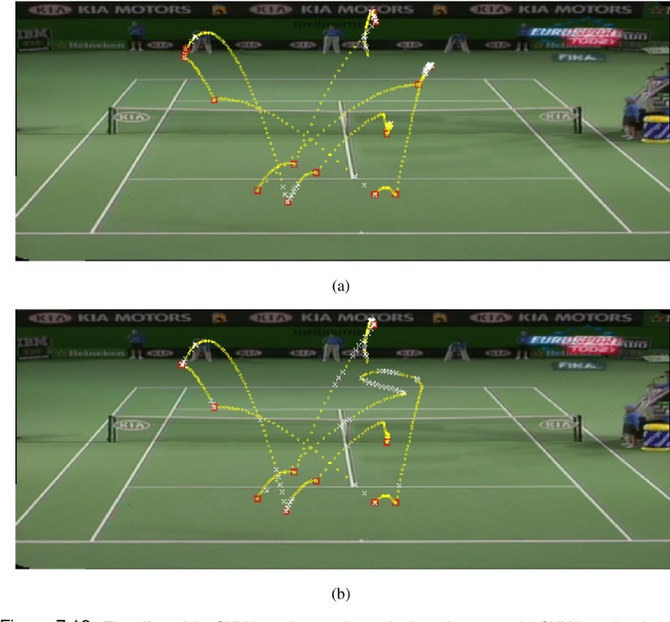
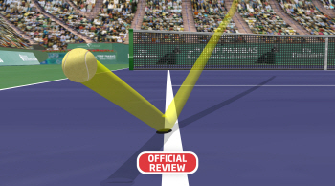
| 시장/기술 동향 분석
TrackNet
스포츠 애플리케이션에서 고속 및 작은 물체를 추적하기 위한 딥 러닝 네트워크로 공을 트래킹 도달 범위의 정밀도, 재현율 및 F1 측정값은 각각 99.7%, 97.3% 그리고 98.5%이다.
(자우퉁대학교 Yu-Chuan Huang교수 논문)

Slide 4
| 요구사항 정의서
분류 | 작업 | 설명
S/W | 로그인 | 사용자는 해당 서비스를 이용하기 위해 로그인을 해야 한다.
 | 회원가입 | 사용자는 회원가입을 통해 Id, password, 소속 팀, 나이를 자신의 정보를 저장한다.
 | 경기 영상 업로드 | 사용자가 해당 서비스를 이용하기 위해 게임 영상을 업로드한다. 업로드를 할 때, 해당 경기 날짜, 상대방 이름, 승리여부를 함께 등록해야 한다.
 | 경기 리스트 | 사용자가 업로드한 영상 중 경기 분석 데이터를 확인하고 싶은 경기를 선택한다.
 | 경기 분석 정보 | 사용자가 경기 리스트에서 선택한 특정 경기의 정보를 볼 수 있다. 경기 정보는 선수 히트맵, 경기 중 바운스 위치 및 시점, 경기장 위치 별 바운스 확률이 있다.
 | 프로필 | 사용자는 자신의 정보를 볼 수 있다. 자신의 정보에는 이름, 나이, 전적, 승률 등을 볼 수 있다.
 | 전적 | 사용자는 일, 월별로 자신의 전적을 볼 수 있다.
H/W | 영상 촬영 | 사용자는 해당 서비스를 이용하기 위해 테니스 경기를 촬영해야 한다.

Slide 5
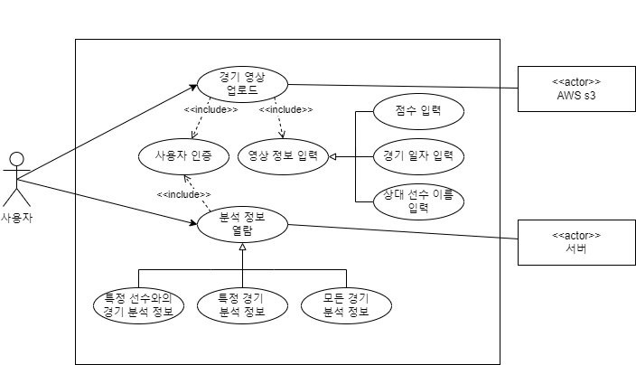
| 유즈케이스
항목 | 설명
개요 | 사용자가 경기 영상 업로드 및 분석 정보 열람
관련 엑터 | 주 엑터 | 사용자
 | 보조 엑터 | AWS S3, 서버
우선 순위 | 상 | 난이도 | 사용자가 업로드한 영상을 AWS의 S3에 업로드 하는 능력 및 분석 정보들을 시각화 하여 보여주는 개발 능력
선행조건 | 사용자 인증이 완료 되어 있어야 함
후행조건 | 인터넷에 지속적으로 연결되어 있어야 함
시나리오 | 기본 시나리오 | 사용자는 알맞은 각도에서 촬영한 영상을 업로드 사용자는 영상에 대한 정보를 업로드 AWS S3에 는 영상 및 영상에 대한 정보 저장 사용자는 서버로부터 받은 분석 정보를 그래프로 볼 수 있음
 | 대안 시나리오 | A1. 사용자가 영상에 대한 정보를 제대로 작성하지 않았을 경우 사용자가 정보를 작성할 수 있도록 안내 문구를 보여줌 제대로 이해하지 못하였을 경우 예시 페이지로 이동 A2. 네트워크 연결 지연 5초 이상 연결이 지연될 경우 실패 문구와 네트워크 확인을 바란다는 문구 전송
비기능적 요구사항 | 여러 경기가 있을 경우 최신 순으로 정렬

Slide 6
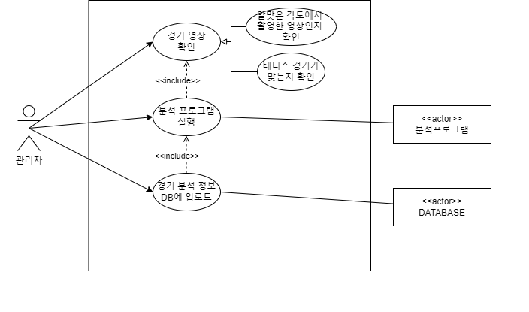
| 유즈케이스
항목 | 설명
개요 | 사용자가 경기 영상 업로드 및 분석 정보 열람
관련 엑터 | 주 엑터 | 관리자
 | 보조 엑터 | 분석프로그램, DATABASE, 서버
우선 순위 | 상 | 난이도 | 사용자가 업로드한 영상이 이상이 없는지 확인 후 분석프로그램 실행 및 DB에 분석 정보 저장 능력
선행조건 | 사용자가 영상을 업로드 해야함
후행조건 | 인터넷에 지속적으로 연결되어 있어야 함
시나리오 | 기본 시나리오 | 사용자가 업로드한 영상에 이상이 있는지 확인 이상이 없다면 분석프로그램 실행 분석프로그램 종료 후 분석 데이터를 DB에 저장
 | 대안 시나리오 | A1. 분석프로그램이 제대로 동작하지 못하는 경우 인터넷 등의 문제일 수 있어 최대 2번 다시 실행 같은 결과가 나오면 DB에 분석실패 문구 저장 A2. 사용자가 업로드한 영상이 이상이 있는 경우 DB에 이상있는 동영상이라 저장 후 사용자에게 보여줌
비기능적 요구사항 | 여러 경기 영상이 있을 경우 가장 오래된 영상을 먼저 분석 프로그램실행

Slide 7






| 서비스 구성도 - 서비스 시나리오
1
2
영상 업로드
사용자가 경기를 촬영합니다.
촬영한 경기 영상을 웹페이지를 이용하여 업로드합니다.
업로드 된 경기 영상을 영상 분석프로그램을 이용하여 분석하고, 해당 정보를 저장합니다.
사용자 경기영상 정보보기
4. 사용자가 올린 경기를 토대로 리스트로 보여주고, 사용자는 원하는 경기를 선택합니다.
5. 선택한 경기에 대한 정보를 표와 그래프를 이용하여 보여준다.
3
4
5

Slide 8






| 서비스 구성도 - 서비스 시나리오
Front-end
1. 영상 : 사용자가 촬영한 경기영상을 영상업로드페이지에서 영상 업로드 기능을 통해 node.js로 전달
2. 데이터 전달 : node.js에서 받은 경기 분석 결과를 css와 chart.js라이브러리로 시각화 하여 출력하여 user에게 전달
User
Front end
Back end
영상
영상
경기 분석 결과
Back-end
영상 저장 : 전달받은 영상은 AWS S3에 저장되며, 영상 객체 키는 사용자id값과 함께 MongoDB의 Game테이블에 저장됩니다.
경기 분석 정보2 : 사용자 id를 토대로 MongoDB의 Game테이블에서 가져옵니다.
경기 분석 결과 : 전달 받은 경기 정보를 프론트에 전달합니다.
데이터
전달
Express
경기 분석 정보2
영상 저장
program
Program
영상 : mongoDB에서 영상 키를 토대로 S3에서 영상을 한다.
영상 분석 정보: 영상을 분석한 결과 값인 바운드 위치 및 시점, 공 궤적, 선수 히트 맵, 게임 점수, 경기 별 공격 및 서브 성공률을 Game테이블에 저장합니다.
영상
경기 분석 정보1

Slide 9
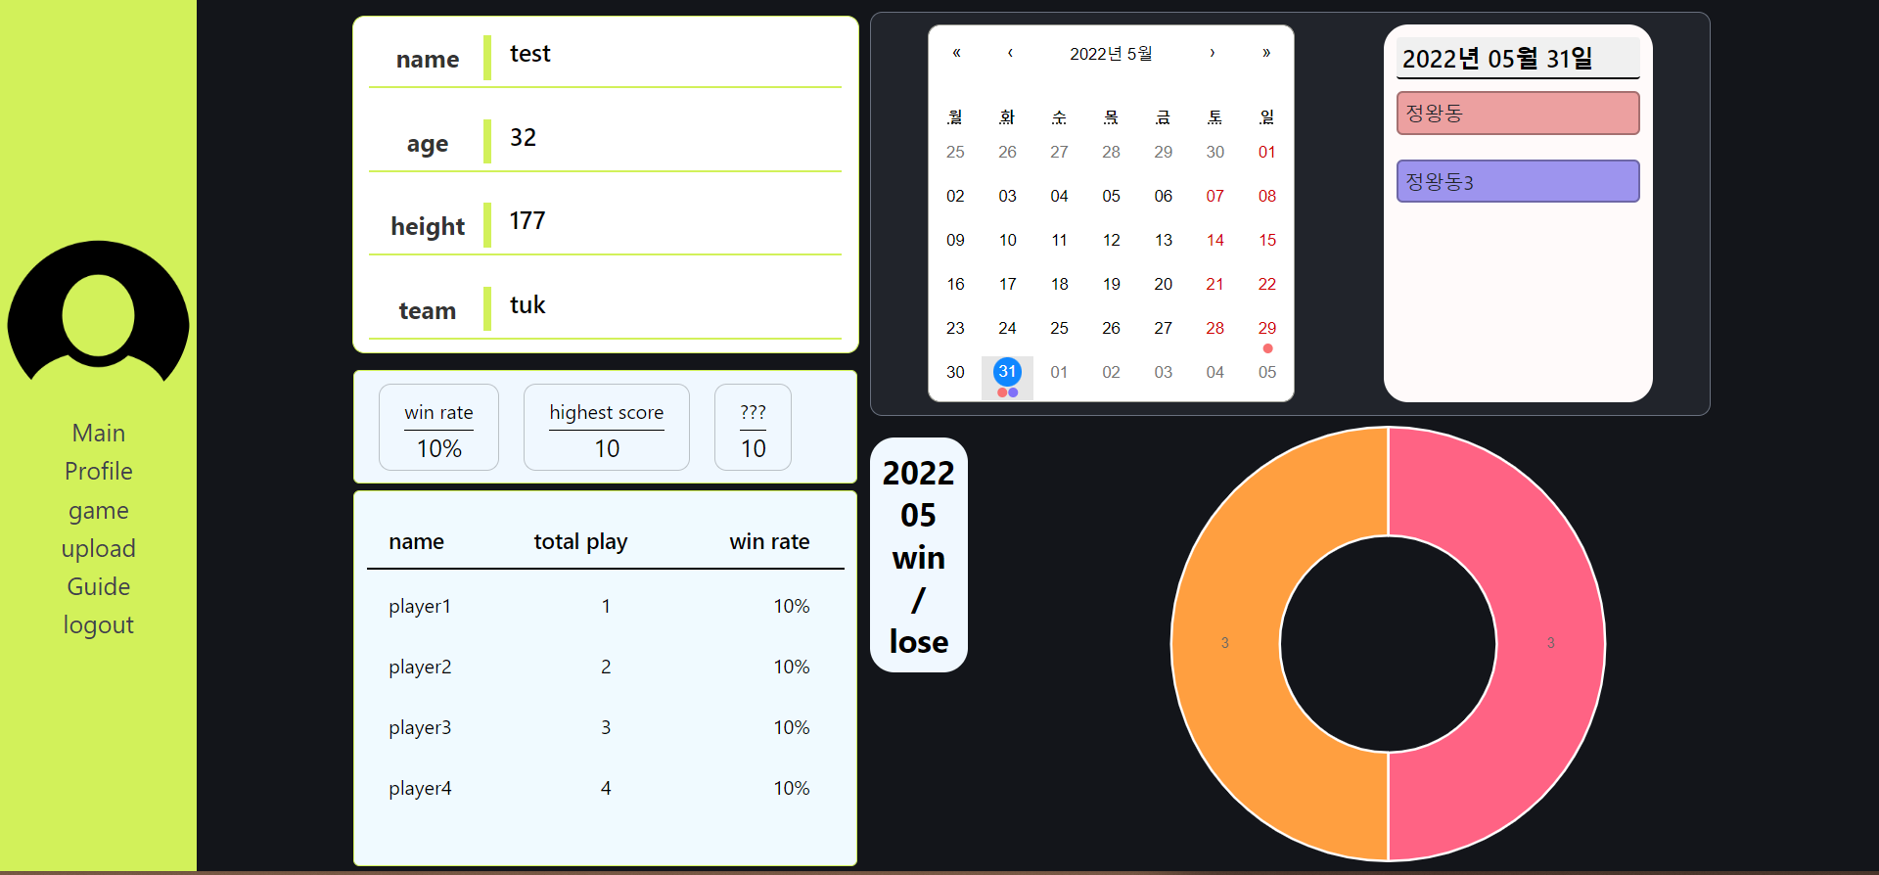
| UI/UX 정의서 - 화면 설계서
로그인 > profile 페이지
1
4
2
3
5

Slide 10
| UI/UX 정의서 - 화면 설계서
로그인 > profile 페이지
1 | - 사용자 정보
2 | - 모든 경기 승률, 최고 득점
3 | 그동안 상대 했던 선수리스트 경기 횟수, 승률 클릭 시 해당 선수와 진행했던 경기 정보창으로 이동
4 | 한달 단위 캘린더로 해당 달에 우승 및 패배 표시 날짜 클릭 시 해당 날 우승 및 패배 표시 우승 및 패배 표시 버튼 클릭 시 해당 경기관련 데이터 페이지로 이동
5 | 한달 동안 우승 및 패배 비율

Slide 11
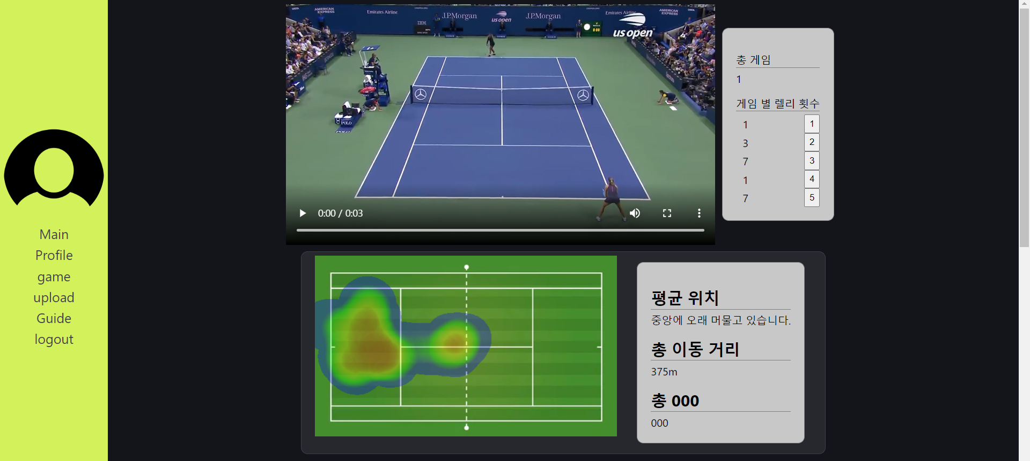
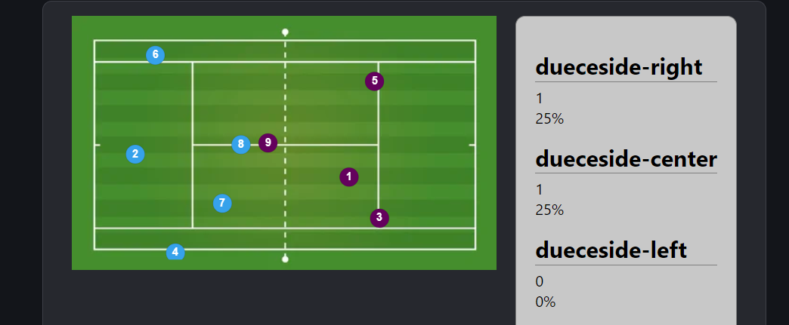
| UI/UX 정의서 - 화면 설계서
로그인 > game 페이지
1
Scroll
영역
2
3
Scroll
영역

Slide 12
| UI/UX 정의서 - 화면 설계서
로그인 > profile 페이지
1 | - 렐리 별 경기 영상 및 총 경기 횟수
2 | 사용자의 총 이동 거리 사용자의 주 위치
3 | 사용자와 상대선수의 바운드 위치 사용자의 바운드 위치 확률 바운드 클릭 시 해당 바운드시간에 두 선수 위치 표시

Slide 13
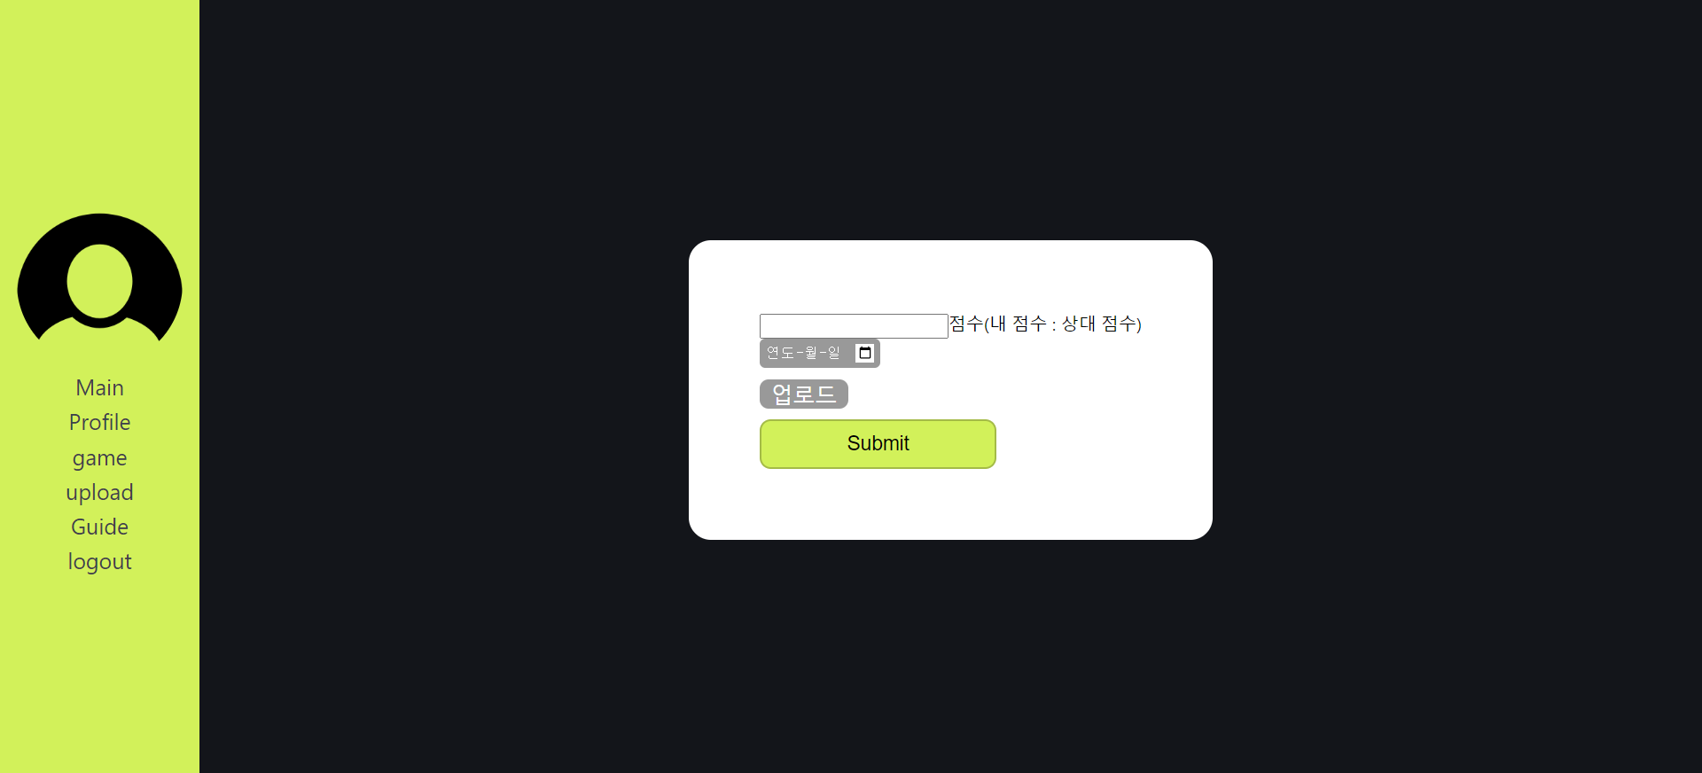
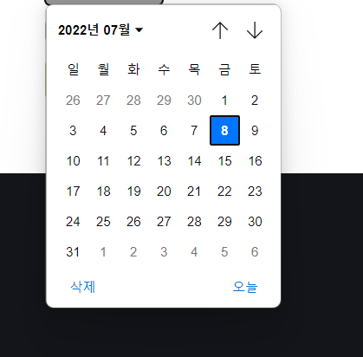
| UI/UX 정의서 - 화면 설계서
로그인 > upload 페이지
1 | - 렐리 별 경기 영상 및 총 경기 횟수
2 | 사용자의 총 이동 거리 사용자의 주 위치
3 | 사용자와 상대선수의 바운드 위치 사용자의 바운드 위치 확률
2
1
3
4

Slide 14
| UI/UX 정의서 - 화면 설계서
로그인 > profile 페이지
1 | 해당 경기 점수 형식을 지키지 않으면 제출 불가
2 | 경기 날짜 클릭 시 캘린더 띄우기
3 | 경기 영상 업로드 Mp4 형식이 아니면 제출 불가
4 | 제출 버튼 제출 형식이 모두 맞은 경우에만 제출

Slide 15
| 메뉴 구성도
로그인
메인 화면
경기리스트
검색
회원가입
경기
프로필
상대 선수
리스트
경기 업로드
가이드
업로드 방식
사이트 소개
로그아웃

Slide 16
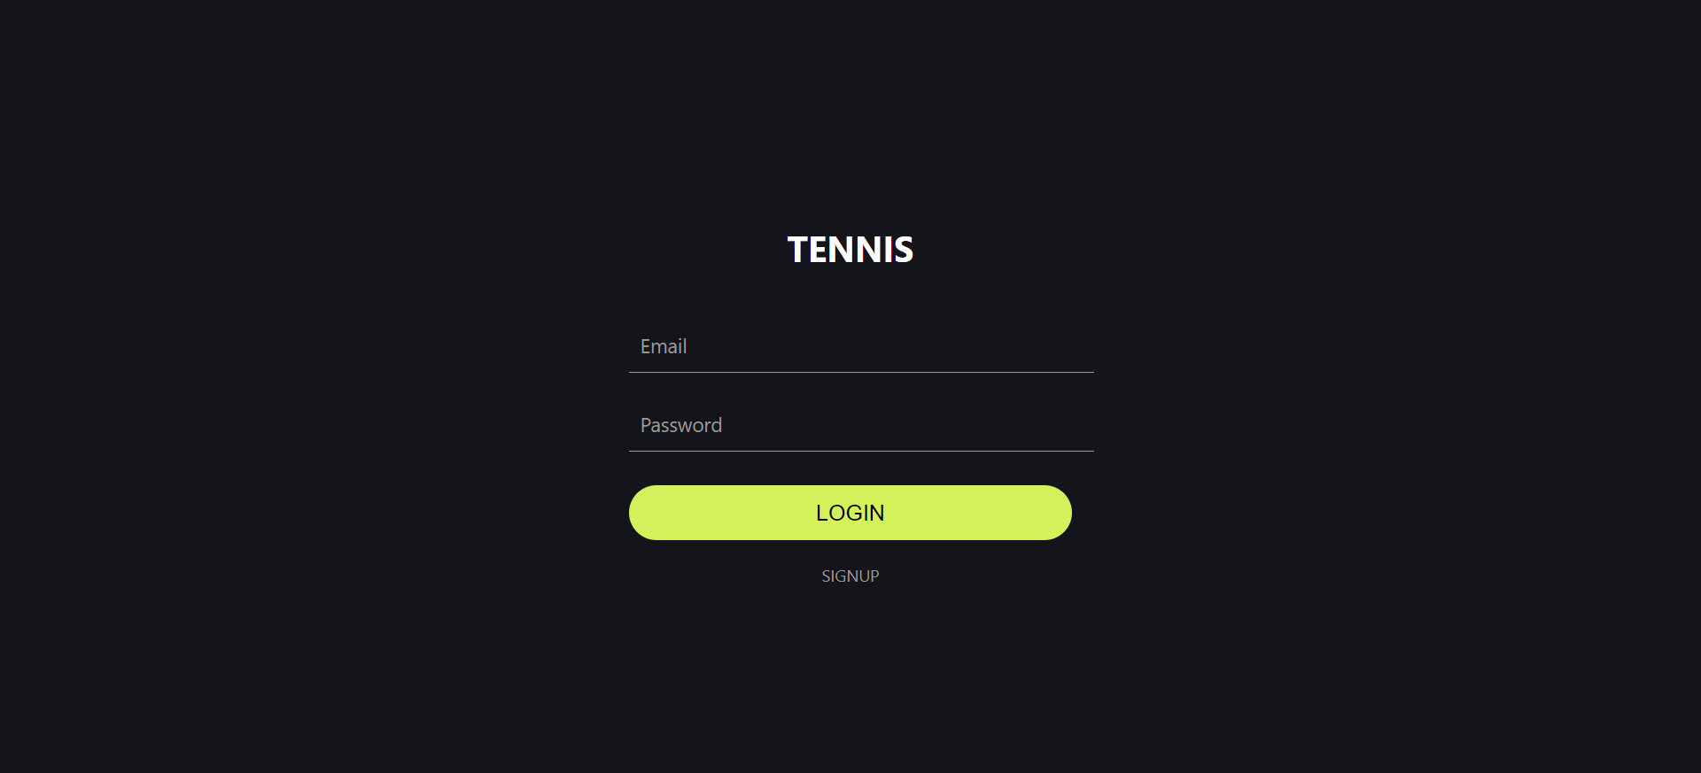
| 화면 설계서
 | 기능 명 | 로그인
 | 기능설명 | 앱의 첫 화면, 기존회원은 로그인 후 이용할 수 있음 신규 회원은 회원가입을 할 수 있음
 | 처리내용 | ∎기존회원의 로그인 자신이 연동했던 계정으로 로그인을 할 수 있음. 로그인하면 메인 화면으로 이동 ∎신규 회원의 회원가입 ‘SIGNUP’ 버튼을 눌러 신규 회원의 회원가입 페이지로 이동
 | 비고 | X
 | 요구사항 명 | 로그인 및 회원가입

Slide 17
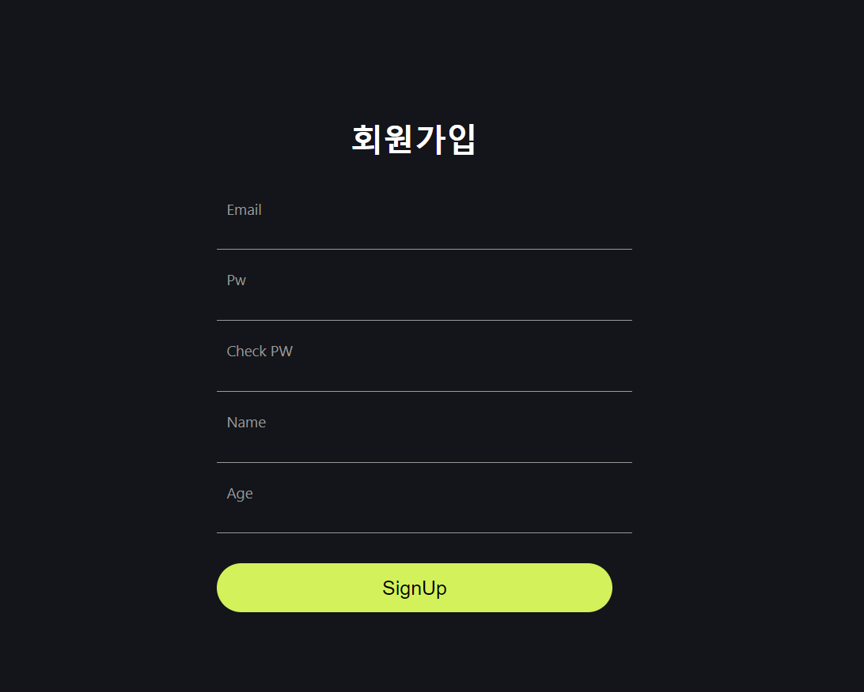
| 화면 설계서
 | 기능 명 | 회원가입
 | 기능설명 | 신규회원을 위한 회원가입 페이지
 | 처리내용 | ∎형식 확인 이메일 형식 체크 및 비밀번호와 비밀번호 확인 체크 ∎중복 이메일 서버로부터 이미 있는 이메일이라는 에러 메시지를 받으면 유저한테 다른 이메일 요구
 | 비고 | X
 | 요구사항 명 | 로그인 및 회원가입

Slide 18
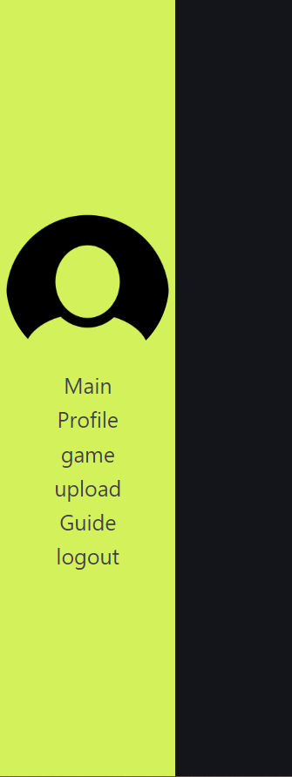
| 화면 설계서
 | 기능 명 | 사이드 바
 | 기능설명 | 사용자가 페이지 이동을 쉽게 할 수 있도록 로그인, 회원가입을 제외한 모든 페이지에 보여줌
 | 처리내용 | ∎페이지 이동 이동하고자 하는 페이지 버튼을 누르면 해당 페이지로 이동 ∎로그아웃 버튼 로그아웃 버튼을 누르면 로그아웃 후 로그인 화면으로 이동
 | 비고 | X
 | 요구사항 명 | 사이드 바

Slide 19
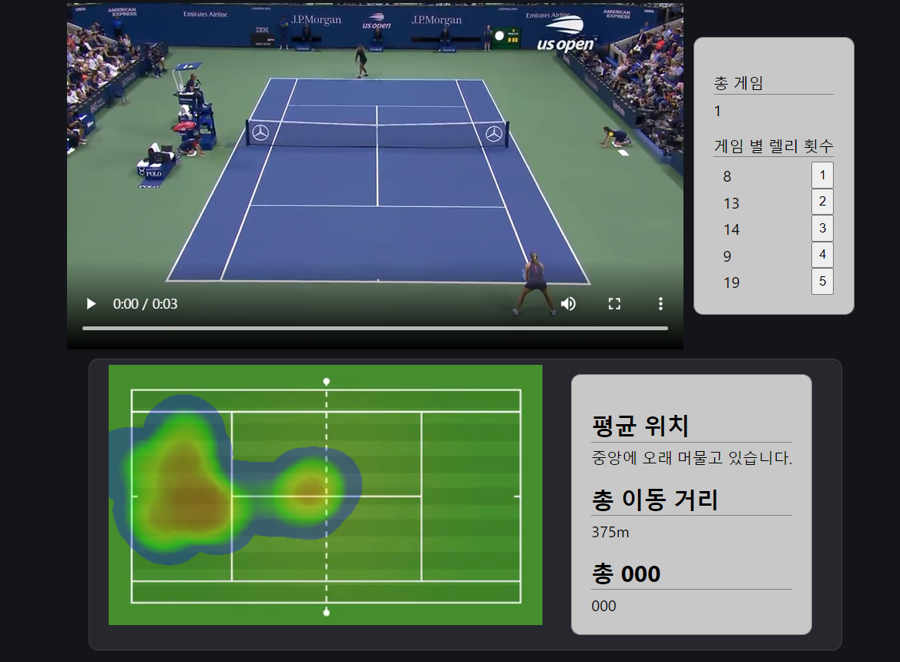
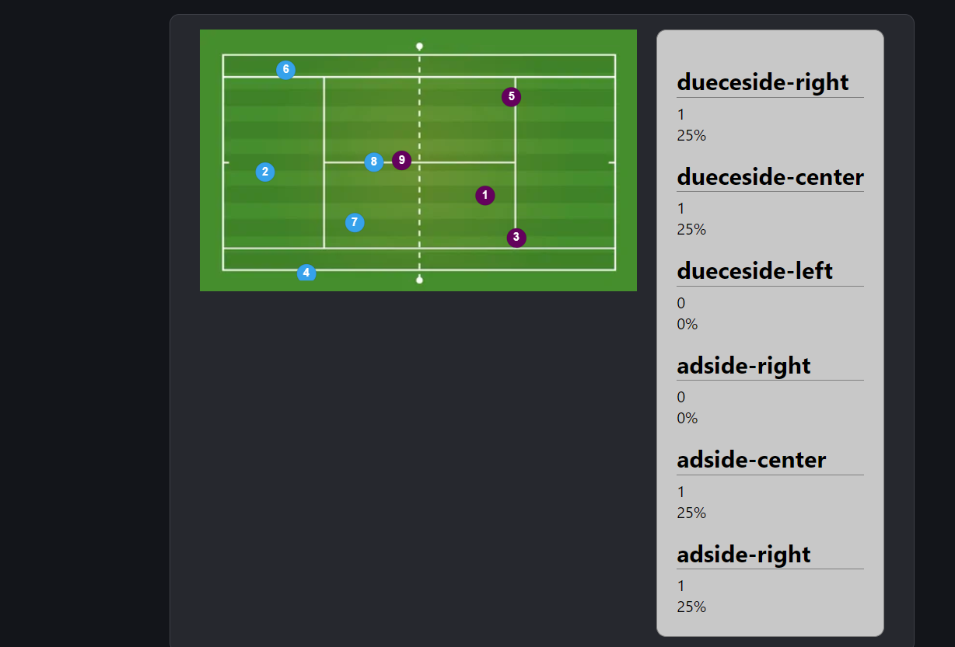
| 화면 설계서
 | 기능 명 | 데이터 시각화
 | 기능설명 | 경기를 게임 별로 잘라서 보여줌 해당 경기의 렐리 횟수 표시 선수 이동에 관한 히트맵과 공 바운드를 시각화 하여 보여줌 바운드 클릭 시 해당 바운드 일 때 두 선수 위치 표시
 | 처리내용 | ∎경기 영상 영상을 게임 별로 나누어 게임 순서 클릭 시 해당 게임 영상을 보여줌 ∎바운드 위치 세분화 바운드 위치를 총 6가지로 나누어 각 위치 별 확률을 계산해 보여줌
 | 비고 | X
 | 요구사항 명 | 데이터 시각화

Slide 20
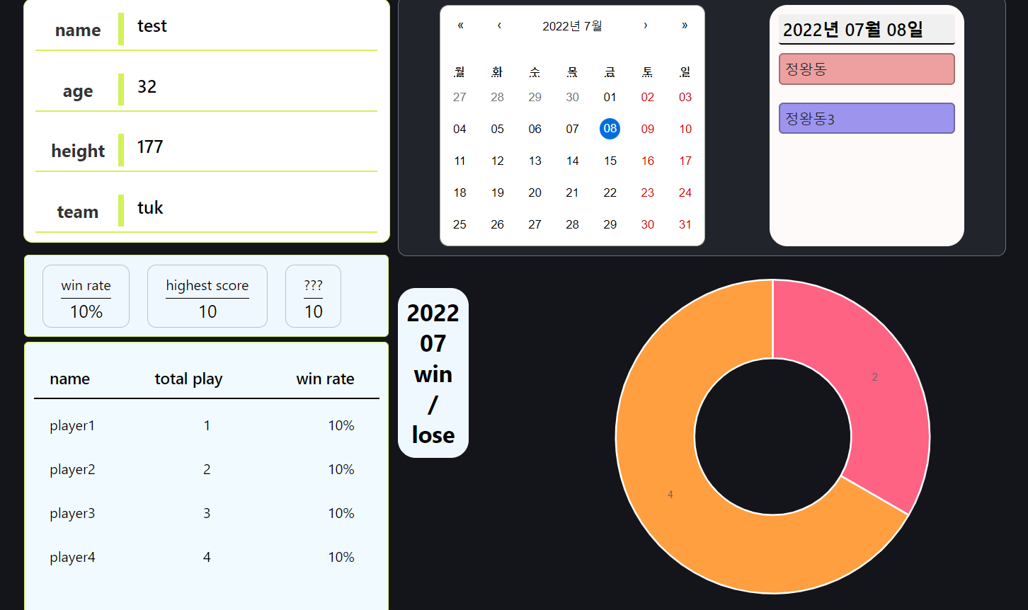
| 화면 설계서
 | 기능 명 | 사용자 프로필
 | 기능설명 | 모든 경기 데이터들의 총합을 시각화 하여 보여줌 사용자의 기본 정보 보여줌 월 별로 사용자에게 경기 데이터 보여줌
 | 처리내용 | ∎월 단위로 데이터 출력 사용자가 캘린더를 조작해 달이 변경될 때마다 해당 달에 대한 우승 및 패배 횟수를 도넛 그래프로 보여줌 ∎상대 선수 사용자가 그동안 상대했던 선수들의 리스트를 보여줌 해당 선수와의 경기 횟수 및 승률을 보여줌
 | 비고 | X
 | 요구사항 명 | 사용자 프로필

Slide 21
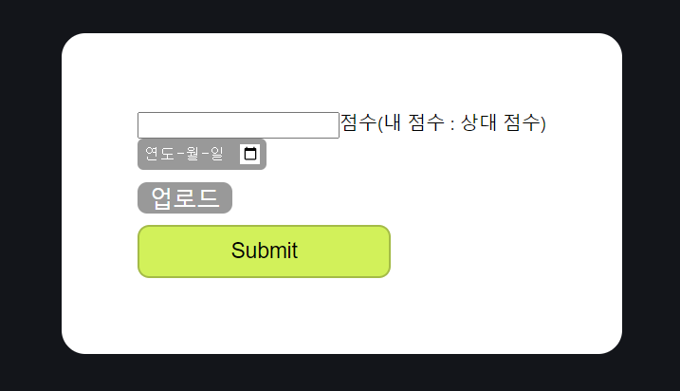
| 화면 설계서
 | 기능 명 | 영상 업로드
 | 기능설명 | 분석하고자 하는 영상 업로드 해당 영상에 대한 정보도 같이 업로드
 | 처리내용 | ∎형식 확인 점수는 “사용자 점수 : 상대선수 점수” 형식으로 주어야 하므로 형식 확인 ∎영상 형식 Mp4 형식만 가능하므로 mp4형식이 맞는지 확인
 | 비고 | X
 | 요구사항 명 | 영상 업로드

Slide 22
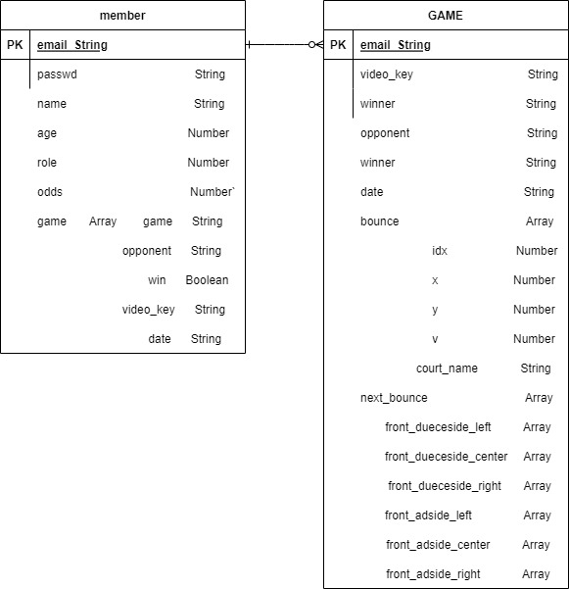
샘플 2
| 테이블 정의서 - ERD

Slide 23
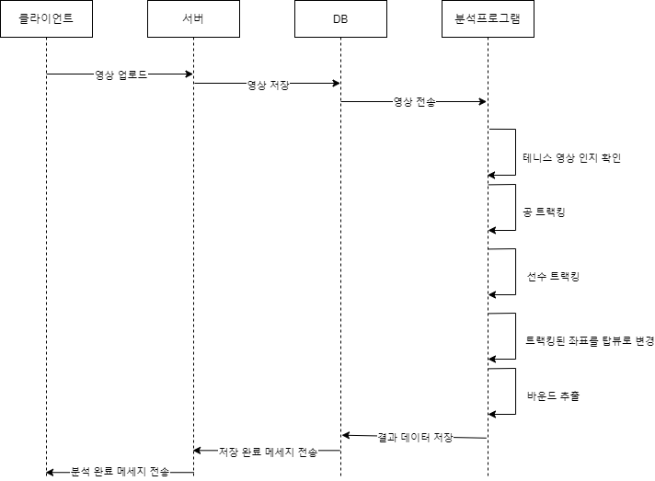
샘플 2
| 기능 처리도(기능 흐름도)
영상 업로드 및 분석 프로그램

Slide 24
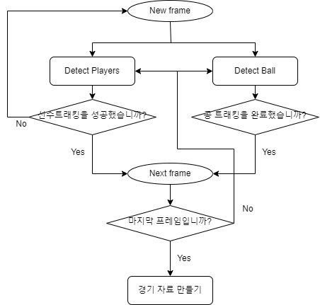
| 알고리즘 명세서
동영상의 길이와 프레임 등의 각종 정보를 파악한 후 재생을 시작한다.
OpenCV를 이용하여 선수를 추적한다.
TrackNet을 이용하여 공을 추적한다.
선수 트래킹 성공 시 다음 프레임으로 넘어간다.
공 트래킹 성공 시 다음 프레임으로 넘어간다. 만약 공 트래킹에 실패했다면 None값을 리턴한 후 다음 프레임으로 넘어간다.
영상 마지막까지 반복한다.
영상 마지막 프레임까지 트래킹이 끝나면 트래킹된 선수 및 공을 이용하여 바운스 위치 및 시점, 공 속도를 Csv형태의 파일로 저장한다.

Slide 25
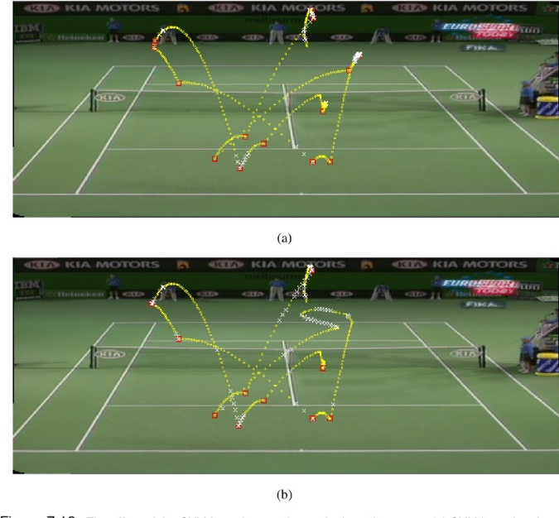
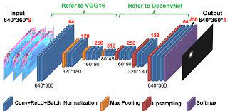
샘플 1
| 알고리즘 상세 설명서
TrackNet 딥러닝 네트워크
원본 영상에서 합성곱 레이어를 통해 특징을 추출하며, 최종적으로 가우시안 확률로서의 특징의 히트맵을 추출한다. 이때 추출된 히트맵은 ball의 위치 정보를 가지고 있다.
모델은 ILSVRC 대회 우승 기록이 있는 VGG 모델을 back bone으로 사용하였으며, VGG의 경우 2개의 합성곱과정을 거친 다음 활성함수, 이후 배치 정규화 레이어를 거쳐 특징을 추출한다. 이때 합성곱 레이어~배치 정규화까지를 합성곱 블록으로 처리한다. 신경망은 20개의 합성곱 블록으로 쌓여져 있다.

Slide 26
| 엔티티관계도 - ERD

Slide 27
| 핵심소스코드(1)
공트래킹
# 히트맵 예측
predict = model.predict(numpy.array([X]))[0]
predict = predict.reshape(
(tracknet_height, tracknet_width, n_classes)).argmax(axis=2)
# cv2이미지 uint8로 변경해야만함
predict = predict.astype(numpy.uint8)
heatmap = cv2.resize(predict, (frame_width, frame_height))
# 이미지 이진화작업 및 공 후보 트래킹 출력
ret, heatmap = cv2.threshold(heatmap, 127, 255, cv2.THRESH_BINARY)
circles = cv2.HoughCircles(heatmap, cv2.HOUGH_GRADIENT, dp=1,
minDist=1, param1=50, param2=2, minRadius=2, maxRadius=7)

Slide 28
| 핵심소스코드(2)
바운드
Vs = from_2d_array_to_nested(Vs.to_numpy())
X = pandas.concat([Xs, Ys, Vs], 1)
# load the pre-trained classifier
clf = load(open(path + '/Weight_ball/clf.pkl', 'rb'))
predicted = clf.predict(X)
idx = list(numpy.where(predicted == 1)[0])
idx = numpy.array(idx) - 10

Slide 29
| 핵심소스코드(2)
선수 트래킹
while cap.isOpened():
ret, frame = cap.read()
if not ret:
print('Cannot read video file')
break
img_draw = frame.copy()
if tracker is None: # 트랙커 생성 안된 경우
cv2.putText(img_draw, "Press the Space to set ROI!!", \
(100, 80), cv2.FONT_HERSHEY_SIMPLEX, 0.75, (0, 0, 255), 2, cv2.LINE_AA)
else:
ok, bbox = tracker.update(frame)
# 새로운 프레임에서 추적 위치 찾기

Slide 30
| 참조- 개발 환경 및 설명
구분 |  | 항목 | 적용내역
S/W 개발환경 | Frontend 개발 | visual studio code | 웹 프로그램 개발
 |  | React.js(17.0.2) | 웹 라이브러리
 |  | Node.js(16.13.1) | Npm 명령어 사용
 | 서버 애플리케이션 개발 | PHP(5.3.3) | 서버 관리자 웹 페이지 처리 모듈 작성
 |  | MySQL(5.1.73) | 비콘 위치 정보를 포함하는 스마트 도서관 데이터를 저장, 관리하는 데이터베이스
 |  | Apache(1.7.1) | 관리자 웹 페이지를 구동하는 웹 서버
 |  | 서버 운영체제 | 리눅스 CentOS 6.6
 |  | Putty | 클라우드 서버 CentOS 원격 접속용 툴

Slide 31
내가 기획한 ICT가
세상을 바꾼다면?
Thank you

